Slide 1
Mesures de soutien en faveur de la petite enfance
Rentrée septembre 2026

Slide 2
1. Mesures de soutien à la qualification des professionnels de la petite enfance en EAJE PSU

Slide 3
Contexte, enjeux et objectifs

Slide 4

Contexte : Une filière en tension
Pénurie de professionnels : Le secteur de la petite enfance fait face à une pénurie importante de professionnels (6 300 ETP depuis plus de 3 mois en 2024 selon l'enquête « Besoin de personnels en crèche » réalisée par la Cnaf).
La pénurie peut engendrer une diminution de l’offre d’accueil (fermeture de section, réduction de l’amplitude horaire de l’Eaje)
1ere étape: Travailler sur l’attractivité du secteur : Efforts des pouvoirs publics et des gestionnaires pour renforcer l'attractivité du secteur (bonus attractivité, création du titre professionnel d'IEPE ...), la qualification des professionnels reste un sujet majeur.

Slide 5
Manque de professionnels : défi quantitatif et qualitatif
Défi quantitatif : Manque de professionnels diplômés.
Les personnels de catégorie 1 (infirmière puéricultrice, éducatrice de jeunes enfants, psychomotricienne, auxiliaire de puériculture, intervenant éducatif petite enfance) sont ceux qui enregistrent la pénurie la plus marquée.
Défi qualitatif : La qualification des professionnels est essentielle pour respecter les normes d'encadrement, assurer des fonctions de direction d'établissement et garantir la qualité d’accueil des enfants.
Freins d'accès à la qualification : Coûts et contraintes associés à la formation, manque de disponibilité des professionnels pour contribuer à l'accueil de stagiaires, difficultés pour les gestionnaires d'organiser des terrains de stage.
2e étape: Travailler sur la qualification des professionnels: lever les freins aux départs en formation, en VAE, encourager l’alternance

Slide 6
Mesure circonscrite à la Cog
Un soutien ciblé en 2026 et 2027 de la branche Famille à l'effort de qualification des professionnels au travers de mesures :
Le budget est évalué de la manière suivante :
1,5 M€ pour financer les compensations proposées dans le cadre des VAE
3,5 M€ pour le financement des aides à liées à l’accueil des alternants ou stagiaires longs

Slide 7
Modalités de financement

Slide 8
Un soutien de la qualification reposant sur l'alternance et la VAE
L’alternance et la VAE mobilisent les gestionnaires, impliquent de dégager du temps pour que les personnels déjà formés contribuent à la montée en compétence de leurs futurs collègues en qualité de maitre d’apprentissage ou de tuteur.
L’engagement d’un gestionnaire dans la formation de ses professionnels ne doit pas être limité par l'ampleur des coûts associés ou la crainte d’une baisse de recettes liée à la réduction transitoire de la capacité d’accueil pendant l’absence des salariés ou leur accompagnement de jeunes professionnels.
Les aides s’appliquent aux opérations (recrutements, participations au jury, mise à disposition du temps pour préparer la VAE…) en cours en 2026. L’activité réalisée avant le 01/01/2026 n’est pas prise en compte dans le calcul des aides.

Slide 9
Mesures en faveur de la VAE deux modalités de soutien
Absence pour prépa VAE
Participation à un jury
Aide de 100 € par jour d’absence du pro
Aide de 190 € par jour d’absence
OU
OU
Compensation de la baisse d’activité
Heures exceptionnelles Psu
Compensation de la baisse d’activité
Heures exceptionnelles Psu

Slide 10
Salarié absent pour préparer la VAE
Remplacement par un autre salarié
Aide de 100 € par jour d’absence du pro
OU
Conditions
Inscription du salarié dans une démarche VAE et le cas échéant participation à des sessions de prépa à la VAE
Absence du salarié et remplacement par un autre professionnel
Accord précisant la durée des congés payés légaux
Maintien de salaire et absence de congés
Non remplacement et baisse d’activité
Heures exceptionnelles Psu
Conditions
Réduction de l’accueil dans la structure :
Le gestionnaire doit démontrer :
l’absence des enfants concernés;
la concordance des dates d’absence;
le maintien du salaire du professionnel
la non-facturation des familles
Justificatifs :

Slide 11
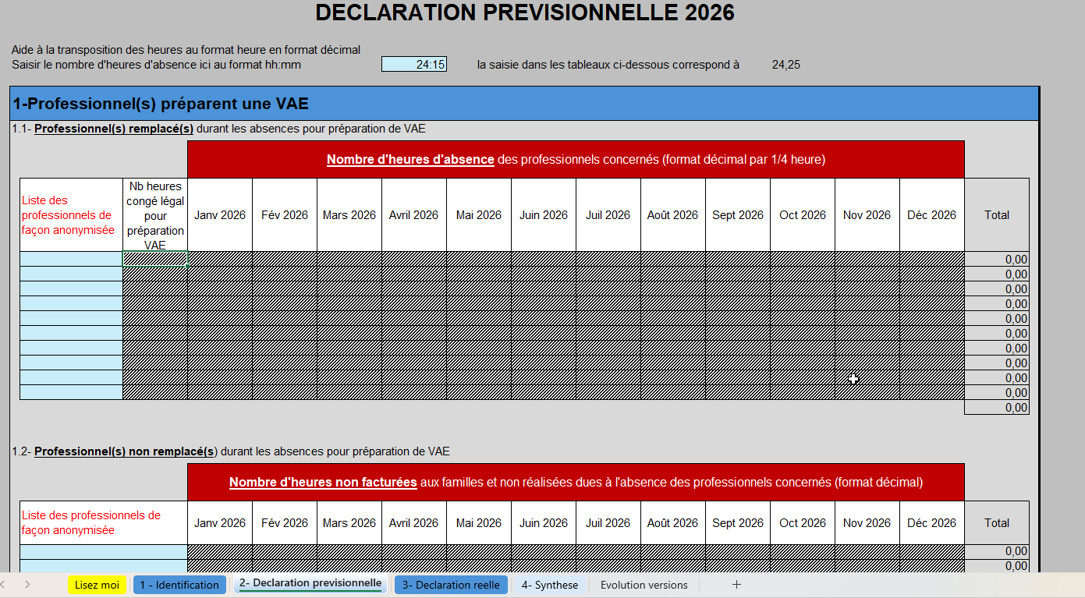
Justificatifs :

Slide 12


Mesures de soutien à la qualification des professionnels de la petite enfance en EAJE PSU
Modalité de déclaration et de paiement
Professionnel engagé dans une VAE
 | Le professionnel est remplacé | Le professionnel n’est pas remplacé
Modalité de compensation | Forfait de 100€/jour d’absence/professionnel | Heures des contrats d’accueils des enfants non accueillis pour chacune des dates concernées en lien avec l’absence du professionnel
Mode de déclaration | Compléter le formulaire excel | Compléter le formulaire excel Compléter dans la déclaration actualisée de septembre « le nombre d'heures non facturées aux familles et intégralement prises en charge par la Psu en application d'une décision exceptionnelle de la Cnaf »
Pièces justificatives à conserver | Autorisation d’absence avec mention de durée et du motif VAE Attestation de formation du candidat Planning de présence, contrat d’interim ou « équipe volante » pour justifier du remplacement | Autorisation d’absence avec mention de durée et du motif VAE Attestation de formation du candidat Document attestant l’absence des enfants concernés (extraction logiciel) avec concordance des dates et non facturation des familles
Modalité de paiement | Paiement à réception des données réelles en 2027 (pas d’acompte) | Paiement en lien avec les modalités de paiement de la Psu (acompte et solde)

Slide 13
Salarié absent pour participer au jury de la VAE
Remplacement par un autre salarié
OU
Aide de 190 € par jour d’absence du pro
Non remplacement et baisse d’activité
Conditions
Participation du salarié au jury de VAE
Absence de travail dans la structure et remplacement par un autre professionnel
Maintien de salaire et absence de congés
Heures exceptionnelles Psu
Conditions
Réduction de l’accueil dans la structure :
Le gestionnaire doit démontrer :
l’absence des enfants concernés ;
la concordance des dates d’absence ;
le maintien du salaire du professionnel ;
la non-facturation des familles.
Justificatifs :

Slide 14
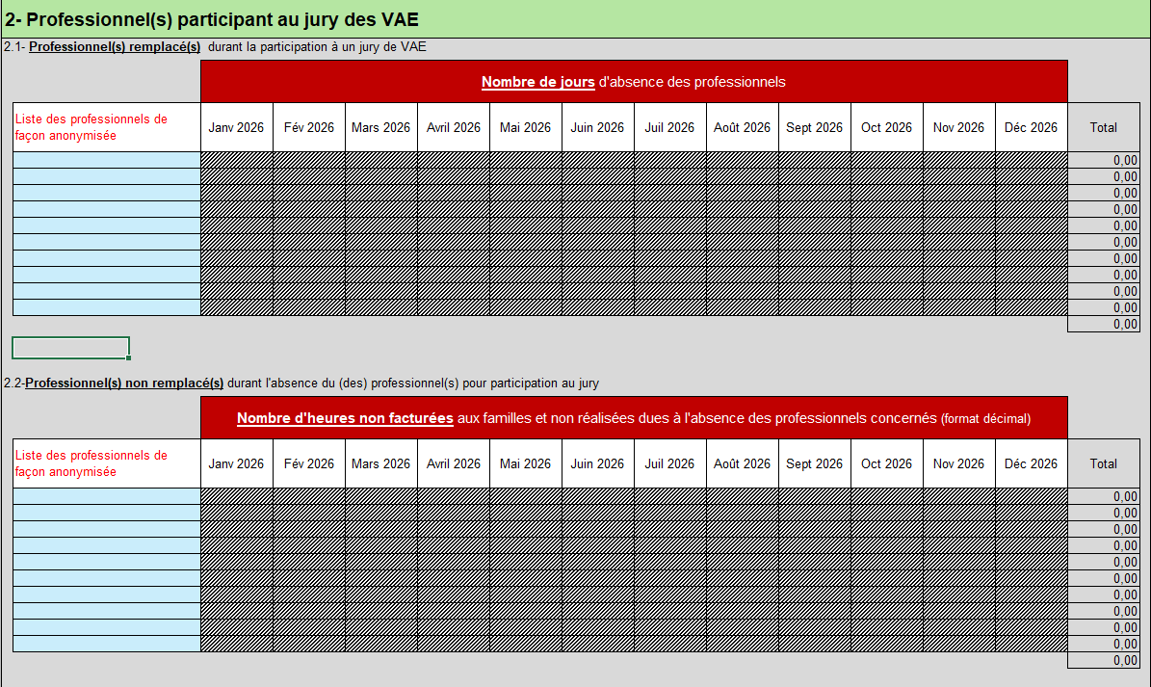

Slide 15
Mesures de soutien à la qualification des professionnels de la petite enfance en EAJE PSU
Modalité de déclaration et de paiement
Professionnel participant à des jurys VAE
 | Le professionnel est remplacé | Le professionnel n’est pas remplacé
Modalité de compensation | Forfait de 190€/jour d’absence/professionnel | Heures des contrats d’accueils des enfants non accueillis pour chacune des dates concernées en lien avec l’absence du professionnel
Mode de déclaration | Compléter le formulaire excel | Compléter le formulaire excel Compléter dans la déclaration actualisée de septembre « le nombre d'heures non facturées aux familles et intégralement prises en charge par la Psu en application d'une décision exceptionnelle de la Cnaf »
Pièces justificatives à conserver | Attestation nominative de la participation au jury Attestation de l’employeur confirmant le maintien de salaire les jours de jurys et l’absence de congé Planning de présence, contrat d’interim ou « équipe volante » pour justifier du remplacement | Attestation nominative de la participation au jury Attestation de l’employeur confirmant le maintien de salaire les jours de jurys et l’absence de congé Document attestant l’absence des enfants concernés (extraction logiciel) avec concordance des dates et non facturation des familles
Modalité de paiement | Paiement à réception des données réelles en 2027 (pas d’acompte) | Paiement en lien avec les modalités de paiement de la Psu (acompte et solde)

Slide 16
Accueil d’un alternant ou stagiaire
Aide pour la structure
Aide pour le tuteur ou le maitre de stage
et
Aide de 500€/an/tuteur/maitre d’apprentissage
Aide 2 500 €/an/professionnel
Contrat d’alternance comportant le nom de l’alternant pour préparer le diplôme de catégorie 1
Convention de stage long (rémunéré) réalisé dans le cadre du diplôme d’EJE comportant le nom du stagiaire
Convention de stage ou contrat d’alternance mentionnant les modalités de tutorat ou de maîtrise de stage et comportant le nom du stagiaire ou de l’alternant. Le tuteur appartient à la catégorie 1
Le gestionnaire peut reverser une prime supplémentaire pour le salarié encadrant l’alternant
Justificatifs :
Les aides sont versées pour toute l'activité réalisée à compter du 01/01/2026, que les contrats ou conventions d'accueil aient débuté avant ou après le 1/1/2026.

Slide 17
Accueil d’un alternant ou stagiaire
2 500€/an et pour chaque :
  Contrat d’alternance pour préparer le diplôme de catégorie 1 ;
  Stage long (rémunéré) réalisé dans le cadre du diplôme d’éducateur de jeunes enfants.
500€/an pour chaque tuteur d’un stagiaire ou alternant visant à mieux reconnaitre l’importance de ce travail de formation et de transmission. Cette somme vise à tenir compte des impacts en termes d’activité de l’engagement des professionnels auprès de personnes en formation. Cette somme pourra le cas échéant permettre de verser une prime supplémentaire par le gestionnaire au salarié encadrant l’alternant sans préjudice des autres sommes susceptibles d’être versées en l’application d’un accord collectif ou d’entreprise. Le professionnel concerné (tuteur) relève obligatoirement de la catégorie 1 au titre de son diplôme.
Ainsi un gestionnaire accueillant un alternant durant un an pour le diplôme d’auxiliaire de puériculture percevra une prime de 3 000€ (2500 € pour l’accueil et 500 € pour le tutorat).
Pour une EJE, dont l’alternance s’étend sur 3 ans civils (ex : du 1er septembre 2026 au 31 décembre 2028), la structure percevra une prime de 9 000€ (2 500€ x 3 ans au titre de l’accueil ; 500€ x 3 ans au titre du tutorat). Réparti comme suit 3 000 € en 2026, 3 000 € en 2027 et 3 000 € en 2028 à condition qu’il poursuive sont alternance sur les 3 années.
Justificatifs :

Slide 18
Accueil d’un alternant ou stagiaire
A tenir à disposition pour tout contrôle
Convention de stage long (rémunéré) dans le cadre du diplôme d’EJE ou contrat d’alternance mentionnant les modalités de tutorat ou de maîtrise de stage et comportant le nom de l’alternant ou du stagiaire
Document attestant de la présence de l’alternant ou stagiaire au sein de l’EAJE durant la période mentionnée (attestations de gratification, bulletins de salaire, planning de présence des professionnels).
Justificatifs :

Slide 19
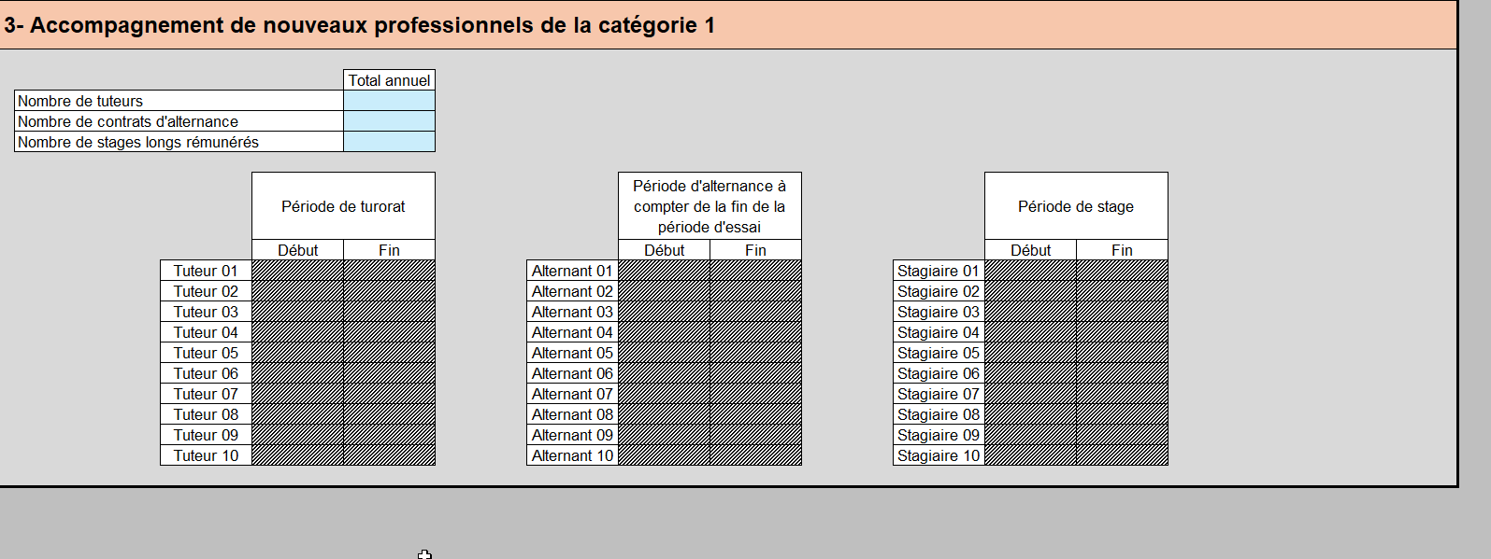

Slide 20
2. Compensation de l’impact du congé de naissance

Slide 21
Contexte:
La mise en place du congé supplémentaire de naissance (CSN), applicable à compter du 1er juillet 2026 peut avoir un impact sur l'activité des Eaje Psu.
Or, les attributions de places réalisées au printemps 2026, n'ont pas pu tenir compte de ce nouveau Csn. Ainsi, certaines admissions en Eaje seront décalées par la prise du Csn par les parents et une baisse d’activité au sein des Eaje pourra intervenir
Un dispositif d'accompagnement exceptionnel est mis en place par les Caf, au 2nd semestre 2026, pour les structures concernées.

Slide 22
Mise en œuvre
La branche Famille compense par un financement en heures exceptionnelles Psu les conséquences des décalages d’admission ou des absences liées à la prise du Csn par les parents.
Famille
Signature d’un contrat avec l’Eaje
Enfants
Les enfants (ré)intégreront l’Eaje après le Csn
Gestionnaires
Prouver le décalage entre les heures réservées (contrat) et les absences liées au Csn
Cette possibilité est accordée aux EAJE entre le 01/07/2026 et le 31/12/2026, dans la limite de 80 jours par enfant concerné.

Slide 23
Aide compensation congé naissance
Modalité de déclaration et de paiement
Ces heures exceptionnelles sont à déclarer dans la déclaration actualisée de septembre 2026 dans la case correspondante aux « nombre d'heures non facturées aux familles et intégralement prises en charge par la Psu en application d'une décision exceptionnelle de la Cnaf ». (Ne pas ajouter ces heures dans le total de vos heures facturées et/ou réalisées)
Préciser dans l’espace commentaire de la déclaration pour préciser la nature des heures exceptionnelle déclarées (profil approbateur)
Modalité de paiement : Paiement en lien avec les modalités de paiement de la Psu (acompte et solde)

Slide 24
3. Mise en production de l’API Participations Familiales PSU

Slide 25
Contexte:
En cohérence avec la dynamique impulsée par la Direction interministérielle du numérique (DINUM), un outil est proposé aux gestionnaires d’établissement(s) d’accueil du jeune enfant (EAJE), permettant d’automatiser et de sécuriser la détermination des participations familiales au titre de la Prestation de service unique (Psu).
Objectif de la mesure : permettre un allègement administratif
Cette mesure se concrétise par la récupération de toutes les informations utiles à l’établissement du tarif en crèche. Les données en question sont :
  Les informations d’identité des adultes présents dans le foyer
  La liste des enfants à charge au sens des prestations familiales (PF)
  L'adresse postale
  Le nombre d’enfants à charge au sens PF
  Le nombre d’ouverture de droits à l’allocation d’éducation de l’enfant handicapé (AEEH)
  La Base ressources PSU (ressources annuelles des familles prises en compte pour le calcul de la PSU)
  Matricule Caf (évolution planifiée pour janvier 2027)
Pour en savoir plus, les gestionnaires sont invités à contacter la Dinum (api-particulier@api.gouv.fr)
Points d’attention :
L’utilisation de l’API nécessite une adaptation du système d’information en lien avec l’éditeur de logiciel, le cas échéant.
les gestionnaires d’EAJE de droit privé doivent, impérativement, recueillir le consentement des familles à la récupération automatisée des informations avant de procéder à toute utilisation de ce nouvel outil
Les gestionnaires d’EAJE doivent informer les familles de la conservation de leurs données personnelles

Slide 26
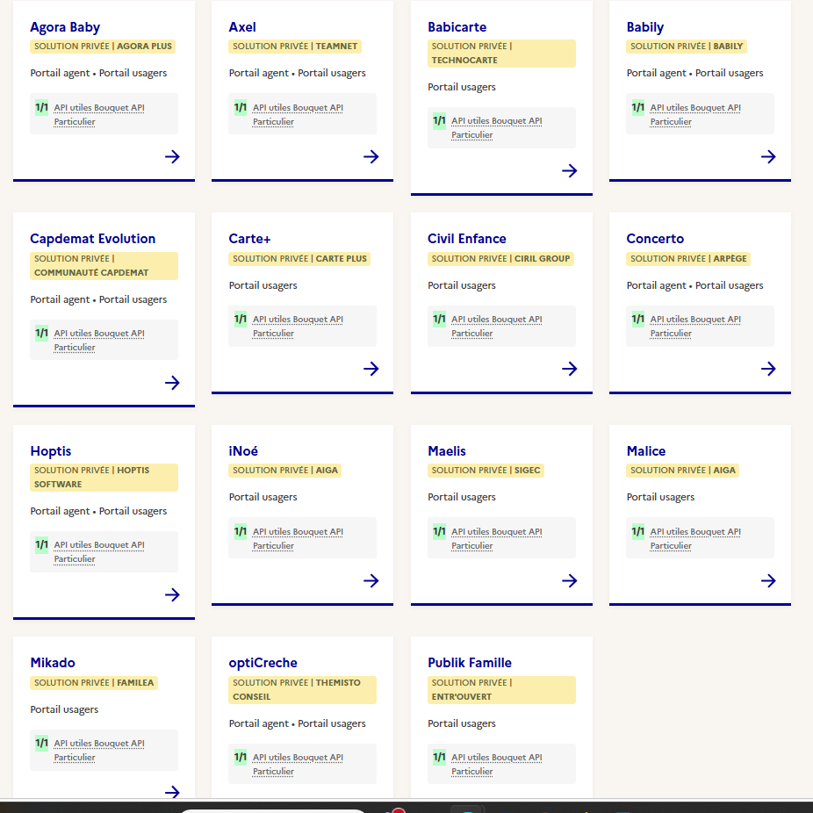
Cas d'usage - 🍼 Tarification d'accueil du jeune enfant par un EAJE bénéficiant de la PSU | Simplifions.data.gouv.fr

Slide 27

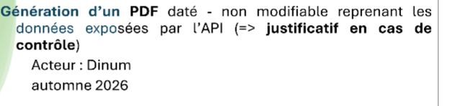

Slide 28
